Slide 1
입출입 보안, 범죄상황 인식, 재난상황시 구조활동 보조를 위한 CCTV 및 실시간 map

Slide 2
개발 배경
재난 상황 시, 건물 내 인원의 명수, 위치 등을 파악해 구조 작업의 효율 증대가 필요
얼굴인식만으로 입출입 관리. 언택트 시대가 도래하면서, 비접촉 방식의 보안 도구가 필요하다
폭력,절도와 같은 범죄 상황을 자동으로 인식하여 범죄 예방 및 빠른 대처를 가능케 한다.
실신과 같은 응급상황을 자동으로 인식 -> 빠른 대처
상용화된 제품에 대해 차별점은 없지만, 통합에 의미를 둔다
그래서 상용화된 제품에 준하게 만들어보았다.
Notes:
종훈 : 이 프로젝트같은게 기존에 있을까?
A: 아마 이미 있겠지. 거의 확실하게 있는데, 찾아보고 확인해보자
종훈 : 벤치마킹 소스 찾아보자

Slide 3
적용 AI 기술
Face identification (얼굴 인식 + 누구의 얼굴인지)
Object detection about human(사람 인식)
Violence detection (폭력상황 감지)
그 외 추가
Super resolution (저화질 -> 고화질)
Human identification (사람 인식 + 누구인지)
사람 간의 거리 정보

Slide 4


face ID를 이용한 출입구 보안
카메라
얼굴 인식 후, 등록되어 있는 얼굴인지 확인 후 출입
기존 face identification 프로젝트를 참고해서 개발할 예정 (ex google facenet)
개발하는 이유
코로나 시대에 언택트 방식의 보안 방식은 전염병 확산 방지에도 도움이 될 수 있음
기존 기술, 전기수 프로젝트와의 차별점
없음, 누구나 할 수 있는거임
부정행위 감지 플젝에서 사용했음
얼굴 인식
문

Slide 5
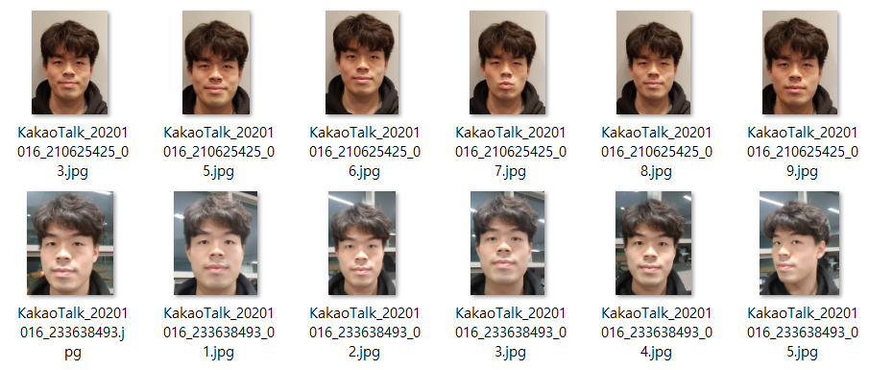
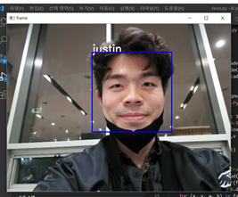
face ID를 이용한 출입구 보안-구현
기본적으로, 예를 들어, [찬영, 태현, 보민] 의 사진 다수를 미리 확보 한 후, 학습 시켜서 face identification을 진행한다.
아래의 경우, 최근 시도해본 프로젝트 인데, 학습이 잘 안되서 justin이라는 사람으로 id가 인식된다. 좀 더 face detect와 identification이 잘되는 모델로 교체해야할 것 같다. ( ex: keras facenet)
카메라를 이용해서, 사람의 얼굴을 인식한 후, 그 사람이 기존에 저장되어 있던 사람인지, 아니면 외부인인지를 판단하여 출입구 보안을 관리한다.

Slide 6
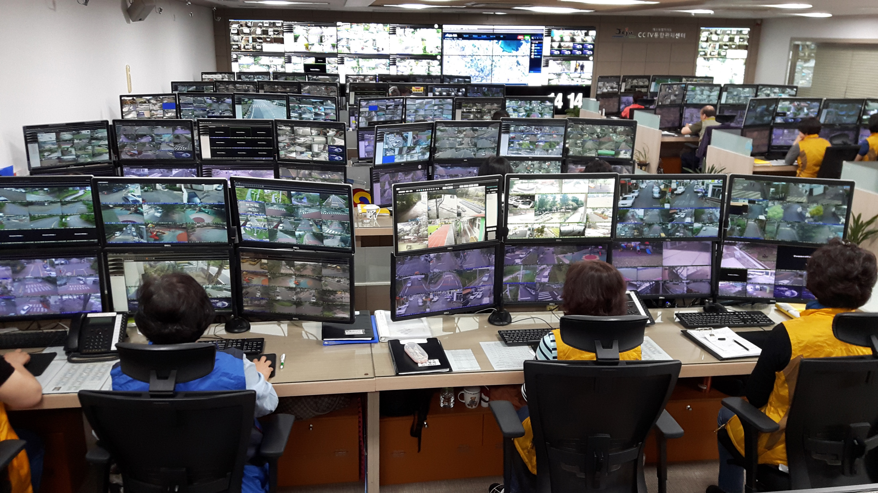
사람 수 세기 및 위치 대충 예상 기능을 이용한 재난 상황 보조 지도(map)
개발하는 이유
화재, 지진 등 응급상황 발생시 건물 내 구조 작업이 필요하다 이 때, 내부 잔여 인원의 위치와 인원수를 직관적으로 빠르게 파악할 수 있다면 구조 작업의 효율을 크게 증대시킬 수 있을것이다.
대형 건물의 경우, CCTV 영상 만으로는 전체적인 상황을 직관적으로 파악하기 어려우므로, GUI를 활용하여 위치와 인원수, 상황을 파악할 수 있어야 한다
또한 폭력 상황, 응급 상황 등을 감지하여 빠른 대응 통해 문제를 해결하고, 경찰, 병원과 바로 연결이 되게 하는 방안까지 고려할 수 있다.
기존 기술, 전기수 프로젝트와의 차별점
기존 프로젝트에서 카메라로 위치정보를 얻는다는 아이디어,
또한 그걸 gui로 표현한 경우는 없었다.
상용화된 제품을 본적은 없는데 아마도 있겠지. 퀄은 그에 비해
훨씬 떨어질것이다.
상황실 상태

Slide 7
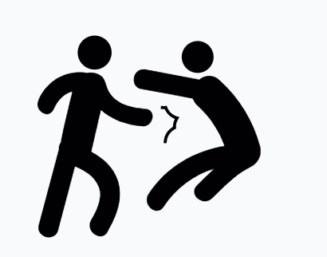
사람 수 세기 및 위치 대충 예상 기능을 이용한 재난 상황 보조 지도
CCTV
2명 있다
쓰러진 사람
싸우는 사람들
응급상황 감지!
폭력 감지!
CCTV
실제 상황 묘사
CCTV 정보를 이용하여 지도에 표시(GUI)

Slide 8
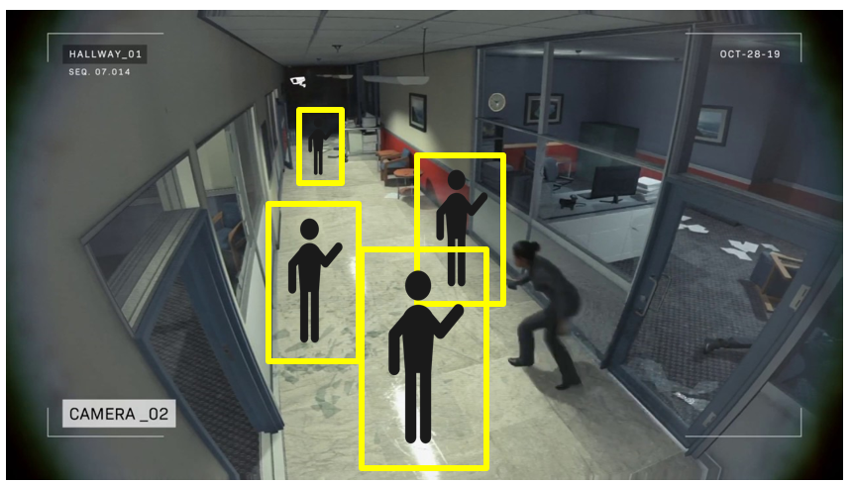
사람 수 세기 및 위치 대충 예상 기능을 이용한 재난 상황 보조 지도 - 구현
어떻게? YOLO에서 산출되는 꼭지점 좌표와 box의 가로 세로 크기를 이용해서 거리, 좌우 위치를 계산하는 공식을 우리가 만들어야 한다. 굳이 정확할 필욘 없다.
CCTV view
지도로 표현하기

Slide 9
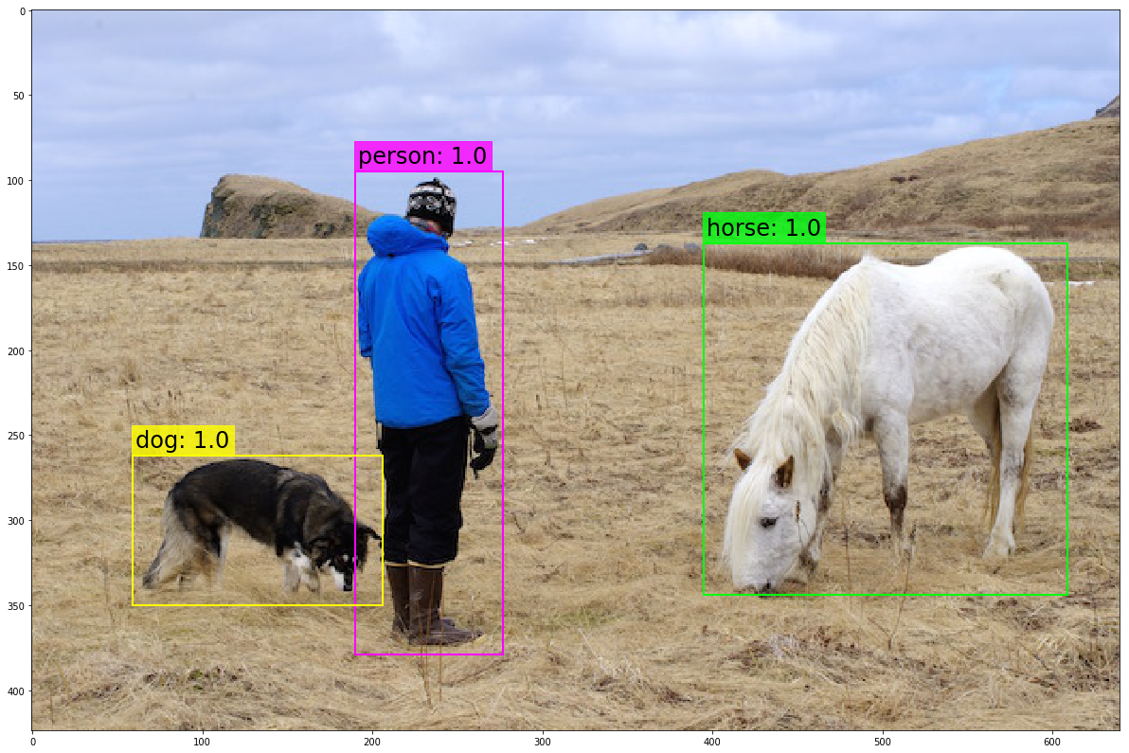
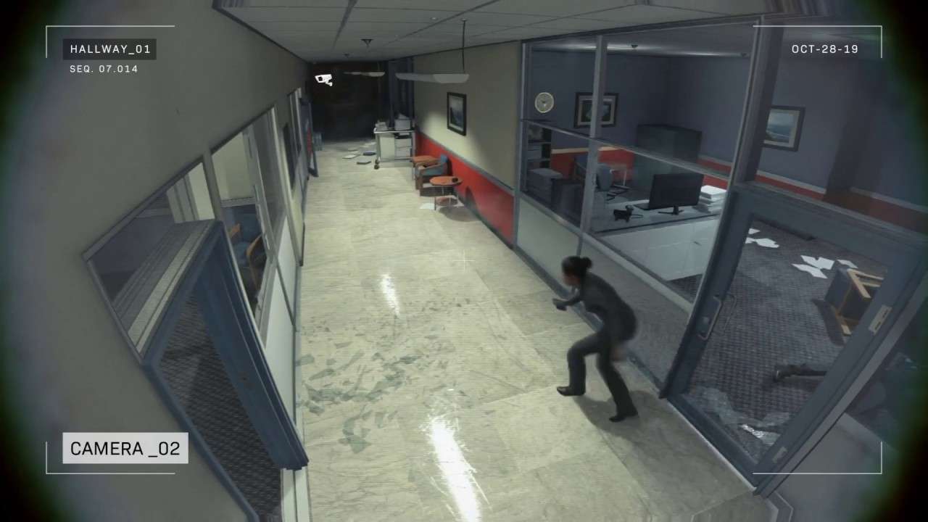

사람 수 세기 및 위치 대충 예상 기능을 이용한 재난 상황 보조 지도 - 구현
YOLO와 같은 object detection 프로그램들은, 아래 그림과 같이 찾아낸 object들에게 bounding box를 쳐주는 시각화 기법을 제공한다. 이 bounding box를 칠 때, 한 꼭지점 좌표와 가로 세로길이 이용하여 선을 그어주는 방식으로 bounding box를 그린다. (ex: [(),(),(),()]따라서 이 네 꼭지점의 좌표를 이용하면 bounding box의 크기도 산출 가능하고, object가 왼쪽에 있는지, 오른쪽에 있는지에 대한 정보도 알 수 있다.
이때 bounding box의 크기를 이용하여 cctv로 부터 얼마나 멀리 떨어져 있는지 대충 알 수 있고, 더 나아가 왼쪽에 있는지 오른쪽에 있는지 여부도 대충 알 수 있다. 물론 몸집이 크면 크고 키가 작으면 작겠지만 그건 그냥 대충 무시하는거다.
Bounding box 예시
우리가 상상하는 상상도

Slide 10
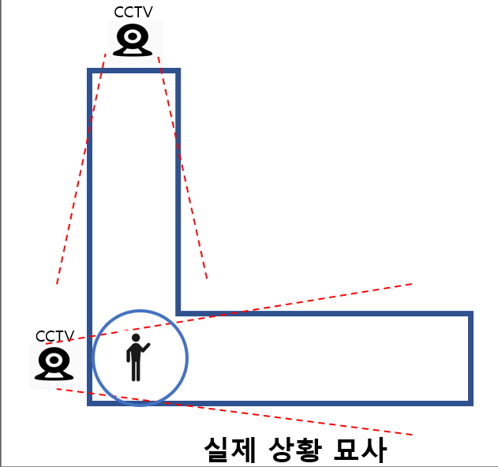

Human identification를 이용하여 CCTV 중첩 구간에서의 오류 제거
Face identification이 아닌, human identification을 이용하여 CCTV에 잡히는 사람이 누군지 인식하여 한사람을 두사람으로 인식하는 경우를 방지
예를 들어 왼쪽과 같은 경우, 두 개의 CCTV가 한 사람을 동시에 보고 있다. 만약 human identification이 없다면
Cctv1(사람1)+cctv2(사람1) = 총 사람2 로 인식하게 될것이고, 이건 틀린 결과이다.
Human identification을 이용하면
Cctv1(ID.x) + Cctv2(ID.x) = 총 사람 1명(ID.x) 이와 같은 방식으로 산출될 수 있다.
이거는 잘 안되면 그냥 안겹친다고 가정하고 진행
ID.x

Slide 11
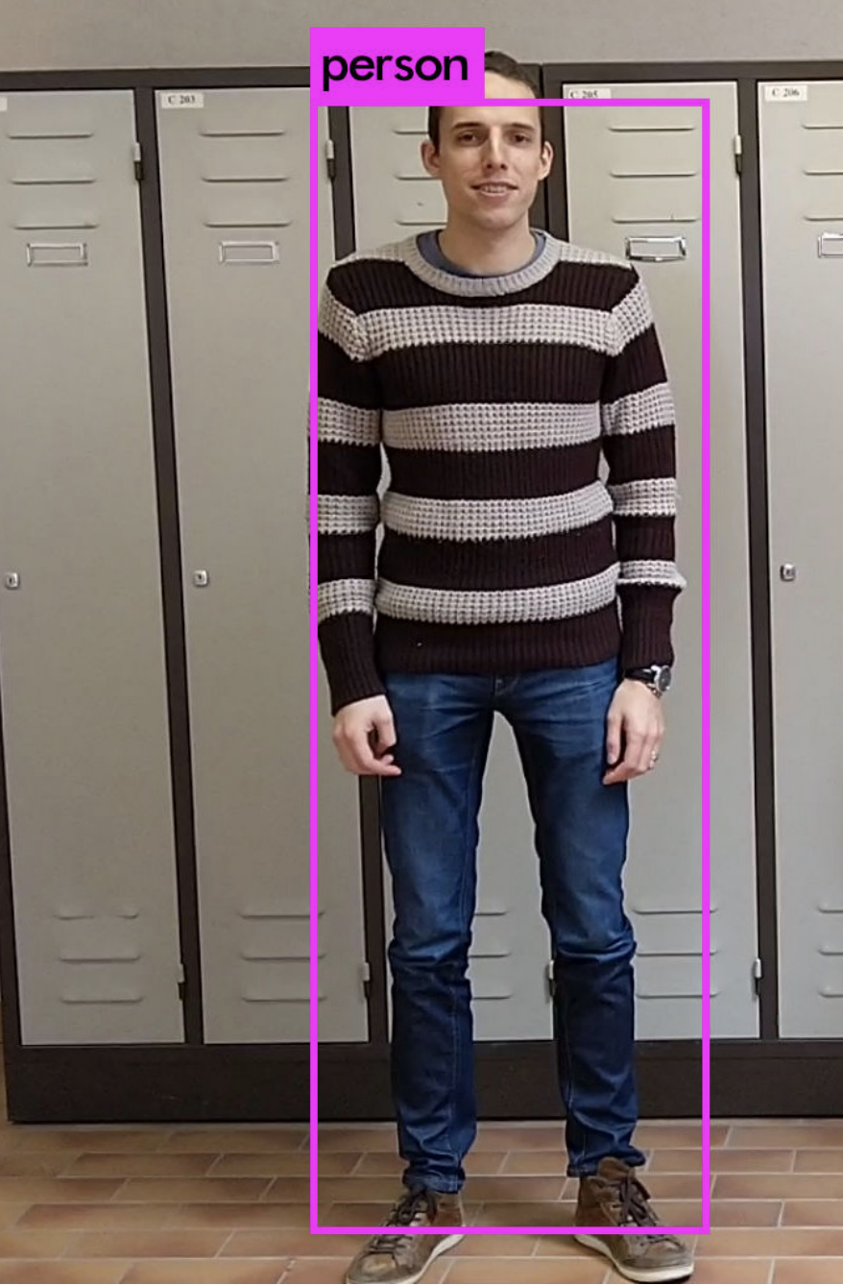
Human identification를 이용하여 CCTV 중첩 구간에서의 오류 제거 - 구현
(뇌피셜) human id는 전체적인 몸 모양이나 옷차림 등으로 identification해야 할 것이다, 따라서 매일 id를 갱신하여 그 날 처음으로 cctv에 잡혔을 때 수십 프레임 학습시켜,ID를 부여하는 방식을 구상하고 있다.
1. 그날 처음 방문한 ‘종훈’이 cctv에 잡힘
2. cctv는 ‘종훈’의 몸 모양, 옷차림을 이용해 기존ID에 일치하는 사람인지 확인한다.
3.기존ID에 없으므로, ‘종훈＇의 bouding box만 짤라서 학습시키고, 학습이 끝나면 ID를 부여.
4.ID가 부여됐다면 다른 cctv에 같은 사람이 잡혀도 같은 ID로 인식되므로, 기존의 문제가 해결됨

Slide 12
Human identification를 이용하여 CCTV 중첩 구간에서의 오류 제거 - 적용방안
코로나 사태에 적용할 수 있다.
각 ID의 동선을 기록해놓는다면, 또한 각 사람이 얼마나 가까이 있었는지, 얼마나 접촉했는지 저장해놓는다면 접촉자 관리를 보다 효율적으로 할 수 있을것이다
같은 건물, 같은 층에 있었어도 누군가는 전혀 접촉하지 않았고 누군가는 계속 접촉했을 것이다. 따라서 이런 정보를 추가하여, 좀 더 접촉이 많다면 중요하게 관리, 접촉하지 않았다면 배제하는 방식을 사용할 수 있다.
이걸로 꿈꾸는AI 헬스케어 코로나 해커톤 나가자

Slide 13
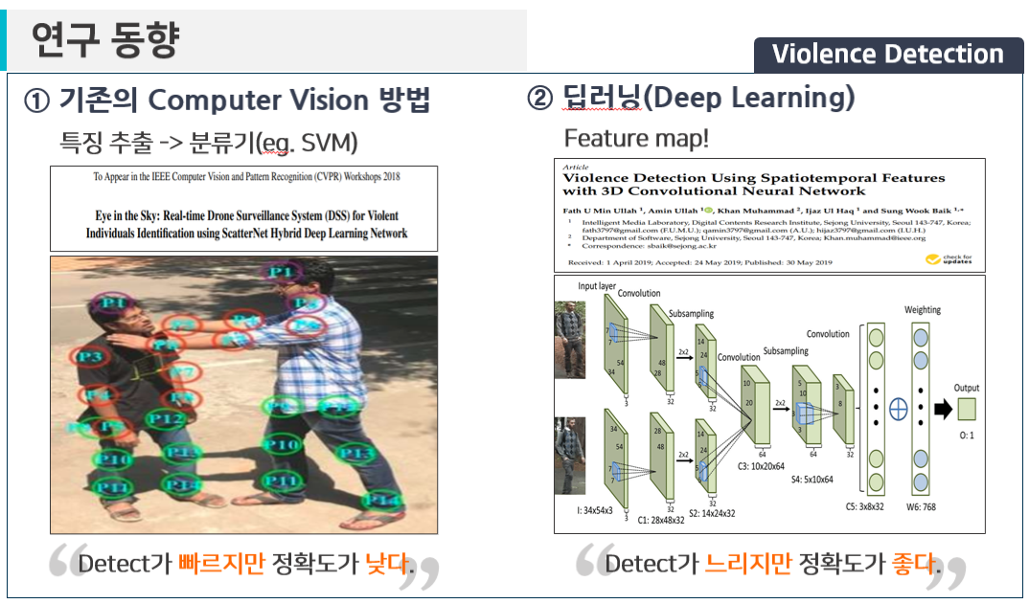
폭력사태 감지 (violence detect)
전기수 7기 A4조에서 드론으로 폭력사태 감시하는 프로젝트를 했었음.
Violence detect에 관한 기존 프로젝트들이 구글이 존재함 그거 베껴와서 사용하는 방안을 구상해야한다
개발하는 이유
글쎄 있으면 건물 내에서 일어나는 사건 사고에 빠르게 대응 할 수 있지 않을까
기존 기술, 전기수 프로젝트와의 차별점
기존 프로젝트도 많고 전기수에서도 했는거라서 딱히 차별점은 없고 통합에 의미를 둔다.
전기수 프로젝트 ppt

Slide 14
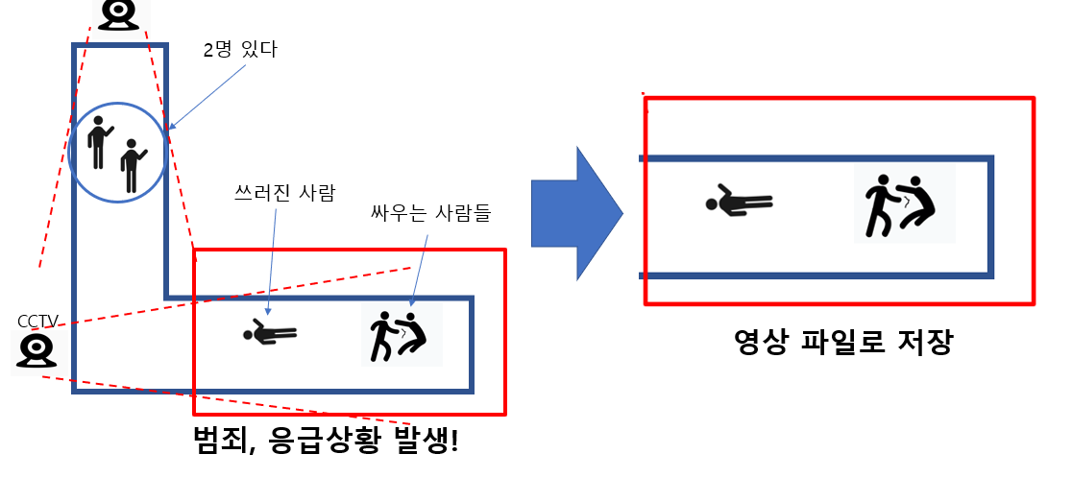
범죄, 응급상황 발생시, 로그 저장 기능
영상 파일 저장이 어려우면
그냥 시간만 저장하자
개발하는 이유
폭력, 무단 칩입, 응급상황의 경우, 영상 정보를 저장함으로써 차후 문제 해결에 도움을 줄 수 있음
기존 기술, 전기수 프로젝트와의 차별점
로그로 저장하는 아이디어는 전기수에서는 찾지 못했음
로그로 저장하는 기능은 이미 널리 쓰이고 있음

Slide 15
그 외 잡다한 아이디어
실신한 사람 인식
사람이 누워있고, 특정 시간이 지난 경우 알람 및 로그 저장
Bounding box의 크기가 가로로 길고, 움직임이 극히 적은 상황이 특정 시간만큼 지나면 발동
야간 방범 모드
야간 방범모드로 설정했을 때, 사람이나 움직이는 물체가 인식되면 경비업체 콜

Slide 16
구현되어야 하는 프로그래밍적 요소
YOLO에서 bounding box 데이터 뽑아오기 -> 데이터로부터 위치 산출, 누워있는지 확인, 야간 방범모드에 활용
폭력상황 감지 프로그램 구현
Face identification 프로그램 구현
응급 상황, 폭력상황이 발생한 경우 상황 발생동안 영상을 자동으로 저장하기 -> 자동저장기능
GUI 위와 같은 정보를 표현할 수 있는 map GUI를 구현해야해요
데이터 흐름도

Slide 17
각자의 역할
1. YOLO에서 bounding box 데이터 뽑아오기 -> 데이터로부터 위치 산출, 누워있는지 확인, 야간 방범모드에 활용
2. Face identification 프로그램 구현( face ID를 이용한 출입구 보안)
3. 폭력사태 감지 (violence detect)
4. 응급 상황, 폭력상황이 발생한 경우 상황 발생동안 영상을 자동으로 저장하기 -> 자동저장기능
5. Human identificatio를 이용하여 CCTV 중첩 구간에서의 오류 제거
6. 위와 같은 정보를 표현할 수 있는 map GUI
7. Input data 전처리 데이터 관리, main code
태현 – 1
종훈 – 3
찬영 – 프로젝트 관리, 각 프로젝트 통합
보민 – 2
다빈 – 2
동현 – 6

Slide 18
태현 –
종훈 –
찬영 –
보민 –
다빈 –
동현 –

